Slide 1
Die Systemdynamiken der Übergabe in Familienunternehmen
Vortrag
Dr. Rainer Buchner
Institut für Wirtschaftspsychologie

Slide 2
Hindernisse der Übernahme:
60% Gestörte Kommunikation innerhalb des Familienverbandes
60% Umgang nachfolgender Mitglieder untereinander
25% Unzureichend vorbereitetes Erben
12% Fehlendes Familienleitbild, Zweck und Vermögensklärung
Studie 2015 Stiftung Familienunternehmen/Uni Friedrichshafen

Slide 4
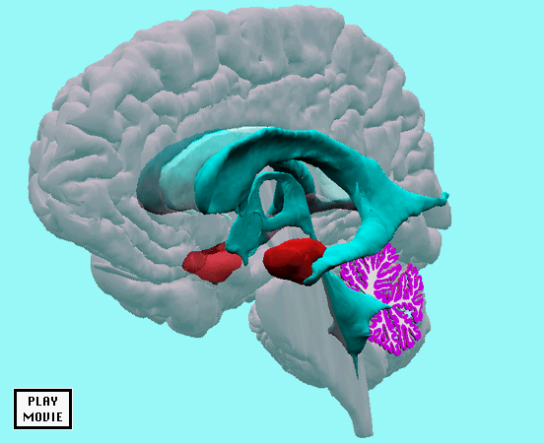
Das Unbewusste
11.000.000 50
(340 Millisekunden später)
Bits/sec im Unbewussten
Bits/sec in das Bewusstsein
(95% intrapsychisch)

Slide 6
Cortisol
Amygdalae

Slide 7
Dopamin
Lust, Motivation, Antrieb, Freude, Begeisterung
Glücksempfindungen
Belohnungshormon für sinnvolles Handeln und Gelingen
Positive Überraschung
“Erwarten-Gelingen“ Hormon

Slide 8
Oxytocin
Liebesbeziehung „Kuschelhormon“
Erzeugt Verbundenheit.
Begeisterung für Neues
Fördert Vertrauen
Erzeugt den Flow
„Miteinander “ Hormon

Slide 9
Acetylcholin
Bewirkt Aufmerksamkeit
Wichtig für Lernen und Erinnerungen
Aktiviert das Nervensystem und Arbeit der Muskeln
„Lern“ Hormon

Slide 10
Dilemma

Slide 11
Ein paar Spontanlösungen…
Knackwurst und Karotte
Ins Wasser werfen
Wer ist hier der König?
Mein Liebling – dein Liebling
Das geschönte Erbe
Die Selbstopferung

Slide 12
Unternehmen
Familie

Slide 13
Familienregeln
Firmenregeln
Gleiche Chancen für die Kinder
Besondere Unterstützung der Schwächeren
Emotionale Ressourcenzuteilung
Nachsicht bei Schwächen
Keine Konsequenzen bei Verfehlungen
Position auch ohne besondere Qualifikation
Chancen nach Können und Leistung
Eliminieren der Ungeeigneten
Ressourcenzuteilung nach Firmenlogik
Kein Verständnis
Umgehende Verfolgung von Verfehlungen
Karriere nach Können und Erfolg

Slide 14
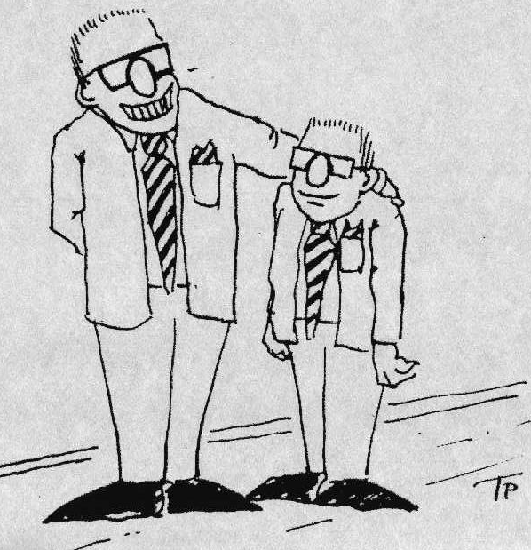
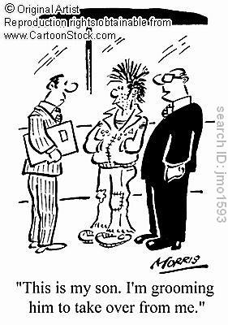
„Das ist mein Sohn. Er wird
die Firma in meinem Geist weiterführen!“
„Das ist mein Sohn. Er wird frischen Wind in die Firma bringen!“

Slide 15
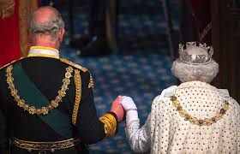
Prinz Charles-Syndrom

Slide 16
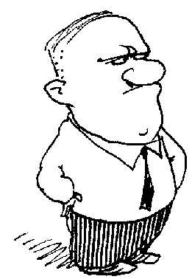
Je älter, desto jünger
Schon 65!
80!
Na, und?
mit 65 Jahren
mit 80 Jahren

Slide 17
Eignung vor Sympathie
Lösungen für die anderen Geschwister
Kurz im Betrieb, Spannendes, an der Seite des GF
Im Fremdunternehmen lernen
Zurück in wichtiger Position
Kurz im Betrieb, Spannendes, an der Seite des GF
Im Fremdunternehmen lernen
Zurück in wichtiger Position
Ratgeber auf Anfrage
Mitarbeiter statt Chef, Rückzugsplan
Mindestens 2 Hobbies oder Ehrenfunktionen
Abwechslung, bisher Nicht-Gelebtes
Vorrang des Unternehmens vor der Familie:
Den Betrieb positiv und lebendig vermitteln
Die Übernahme ganz klar planen und vorbereiten
Merlin statt Artus – Mentor statt Macher
Für ein erfülltes Leben nach der Übergabe sorgen

Slide 18
buchner@wirtschaftspsychologie.org

